Slide 1
OTF谱线数据 处理介绍 逯登荣、孙继先 紫金山天文台青海站
中国虚拟天文台2015年学术年会
2015-11-27，甘肃天水

Slide 2
概况
青海站介绍
OTF观测设备及过程
OTF谱线数据处理
谱线数据处理的“瓶颈”

Slide 3
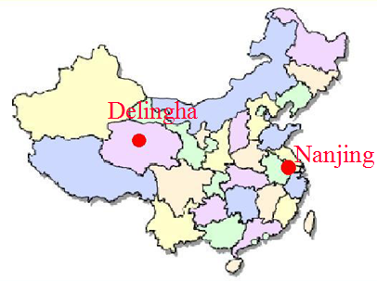
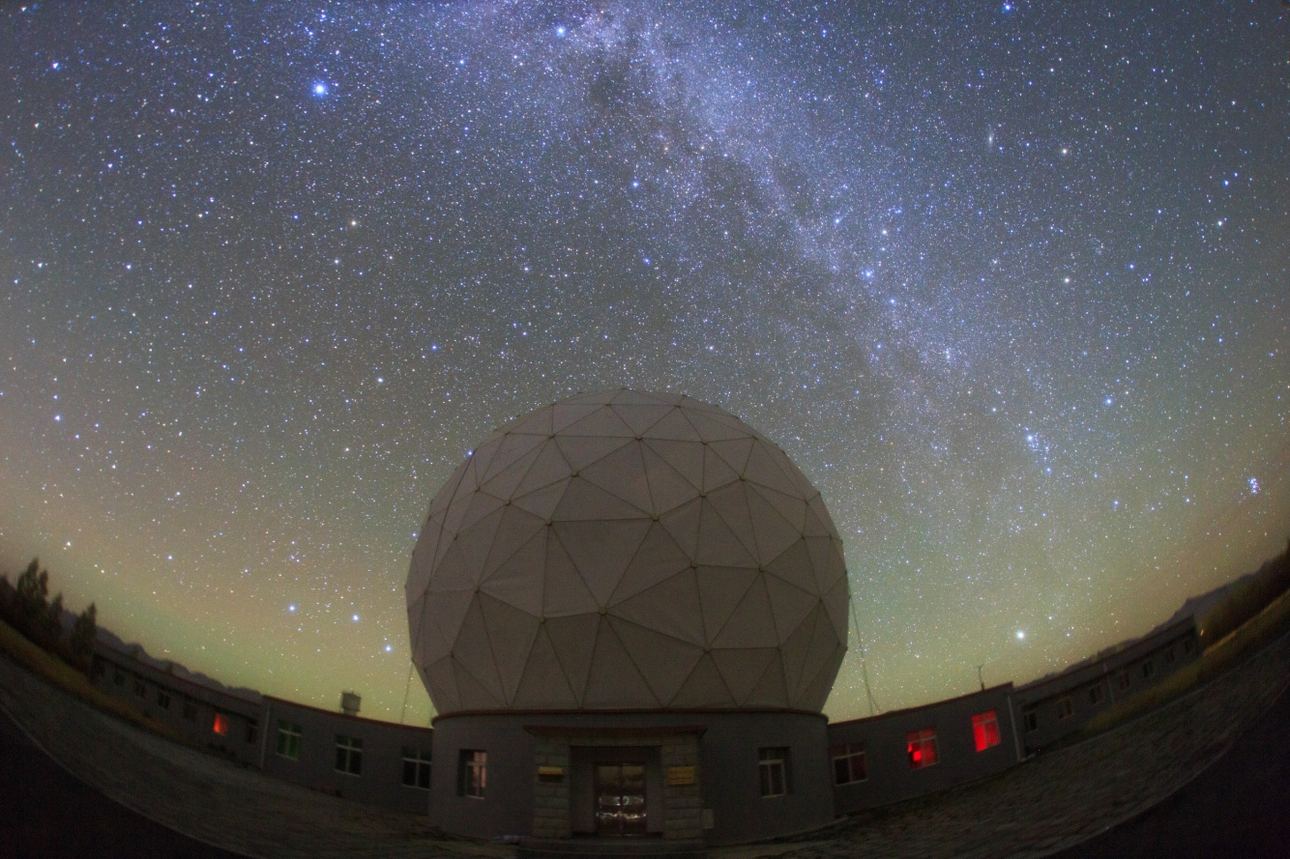
青海观测站位于青藏高原柴达木盆地东北部，在青海省海西州德令哈市以东30公里处，海拔3200米。这里有我国唯一工作在毫米波段的口径为13.7M射电望远镜，望远镜配备了3*3多波束接收机，工作频段85—115GHz，后端由18路高分辨数字频谱仪FFTS组成，每路的通道数为16384，带宽为1000MHz。
青海站简介

Slide 4
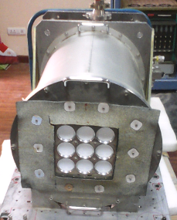
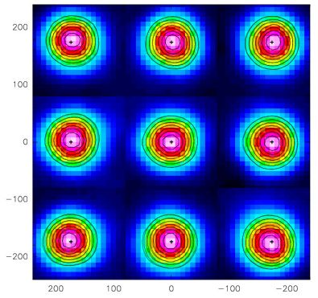
多波束系统+OTF观测模式，大大提高了观测效率，是多谱线系统的50多倍。同时也增加了数据处理的困难度。
“超导成像频谱仪”+OTF观测模式

Slide 5
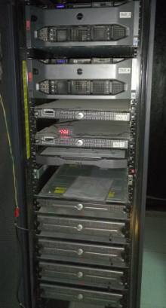
针对这种大数据量，配备了容量为48T的光纤存储，满足一个月的数据保存；2个内存为32G的R910服务器用来处理数据
谱线数据的存储设备及处理
Dell R910 | 物理CPU个数 | 4
 | 逻辑CPU的个数 | 48
 | CPU 核 | 6
 | CPU主频 | 1862MHz
 | CPU型号 | Xeon E7-4807@1.87GHz
 | 内 存 | 32G
emc存储 |  | 48TB
处理数据服务器的参数

Slide 6
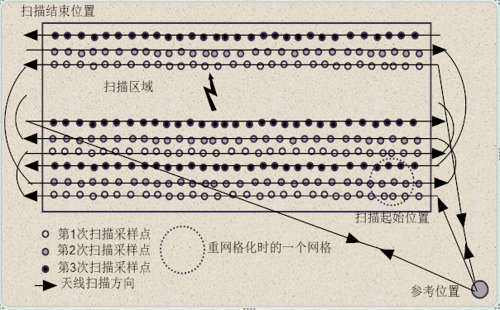
OTF观测模式，就是天线以恒定的速率对指定的区域进行扫描，多个位置源点可以共用参考点和黑体校准，而我们使用了“隔行扫描法”
OTF谱线观测过程

Slide 7
首先，根据设备状态、天气情况等剔除异常数据； 其次，利用波束的间隔矩阵和效率矩阵分别对每个beam扫描点的进行位置归算和效率修正，还有主波束效率修正等； 再次，剔除噪声偏大的谱线数据； 最后，对9个波束数据合并到一起做重采样（regrid）处理。
OTF谱线数据的处理过程

Slide 8
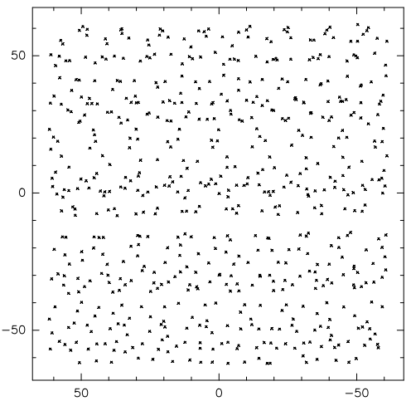
OTF谱线数据regird处理，就是将无规则的数据先进行“网格”处理
OTF谱线数据的处理过程-续

Slide 9
将圆圈内的数据与Guass公式进行卷积，得出位置（0,0）处的谱线，以此类推求出所有规则交叉位置点的数据
OTF谱线数据的处理过程-续

Slide 10
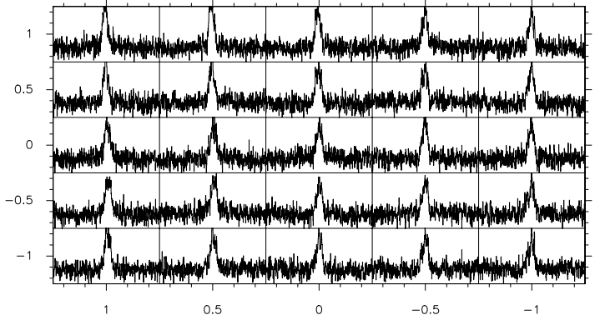
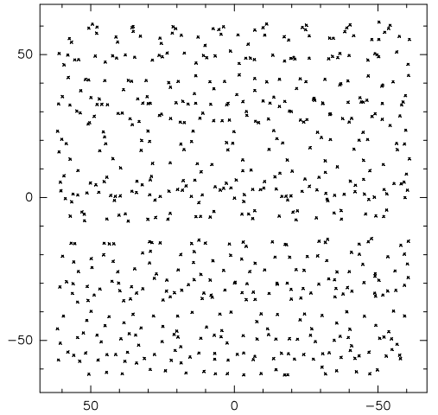
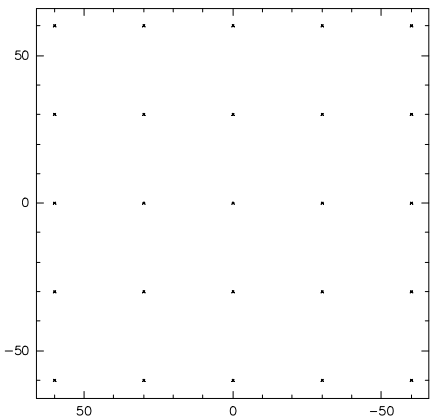
OTF谱线数据的处理过程-续

Slide 11
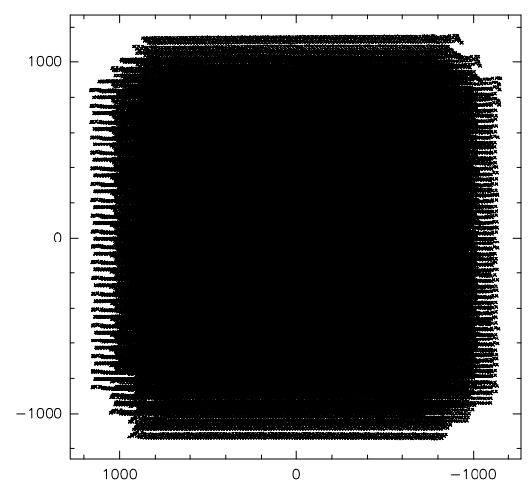
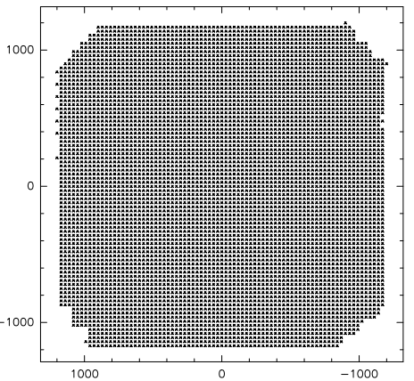
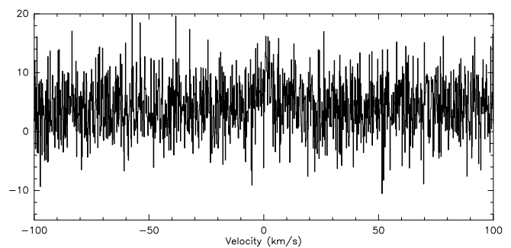
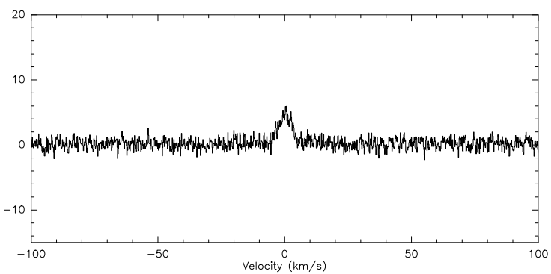
实际上需要处理2000*2000角秒区域的数据，处理这么一组数据需要花费约半小时时间
OTF谱线数据的处理过程-续
Regrid处理
处理前
处理后

Slide 12
处理2000*2000角秒区域中约13万条谱线，其中regrid所需时间约为10分钟，其他时间用于读写文件。读写8G的文件需要5分钟，24M/s。（为什么慢？）
OTF谱线数据处理中的
使用时间

Slide 13
1、30*30角分的观测区域受到CLASS只能处理8.3G的限制； 2、有什么办法可以提高数据处理的速度，包括读写及运算（如：并行计算等）？ 3、我们的存储设备经常会出现“只读”情况，导致无法操作文件？
OTF谱线数据处理中的困难

Slide 14
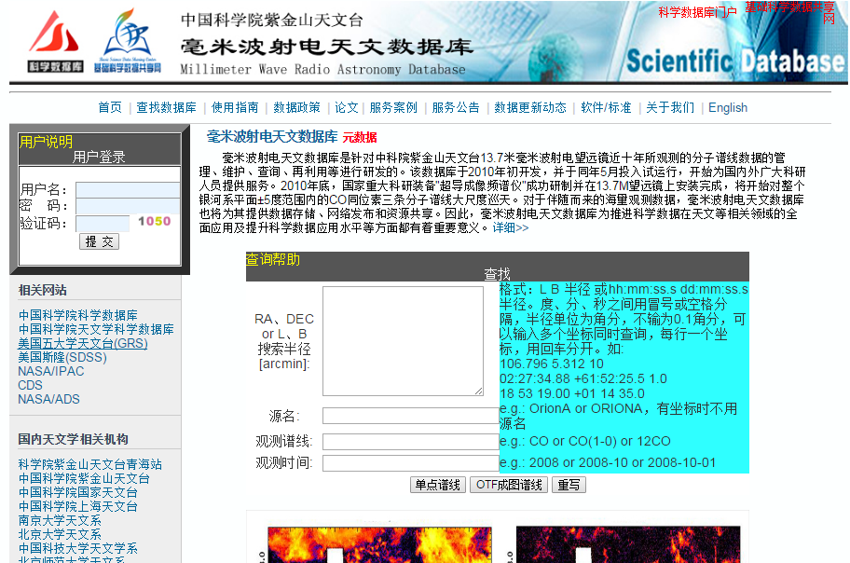
预处理后的数据，实时的上传到毫米波射电天文数据库，用户可以根据自己的需求通过该网站获取网址： www.radioast.csdb.cn/
数据的发布

Slide 15
谢谢大家！

Slide 16
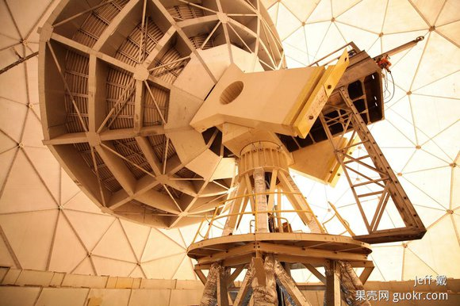
圆堡内的望远镜

Slide 17
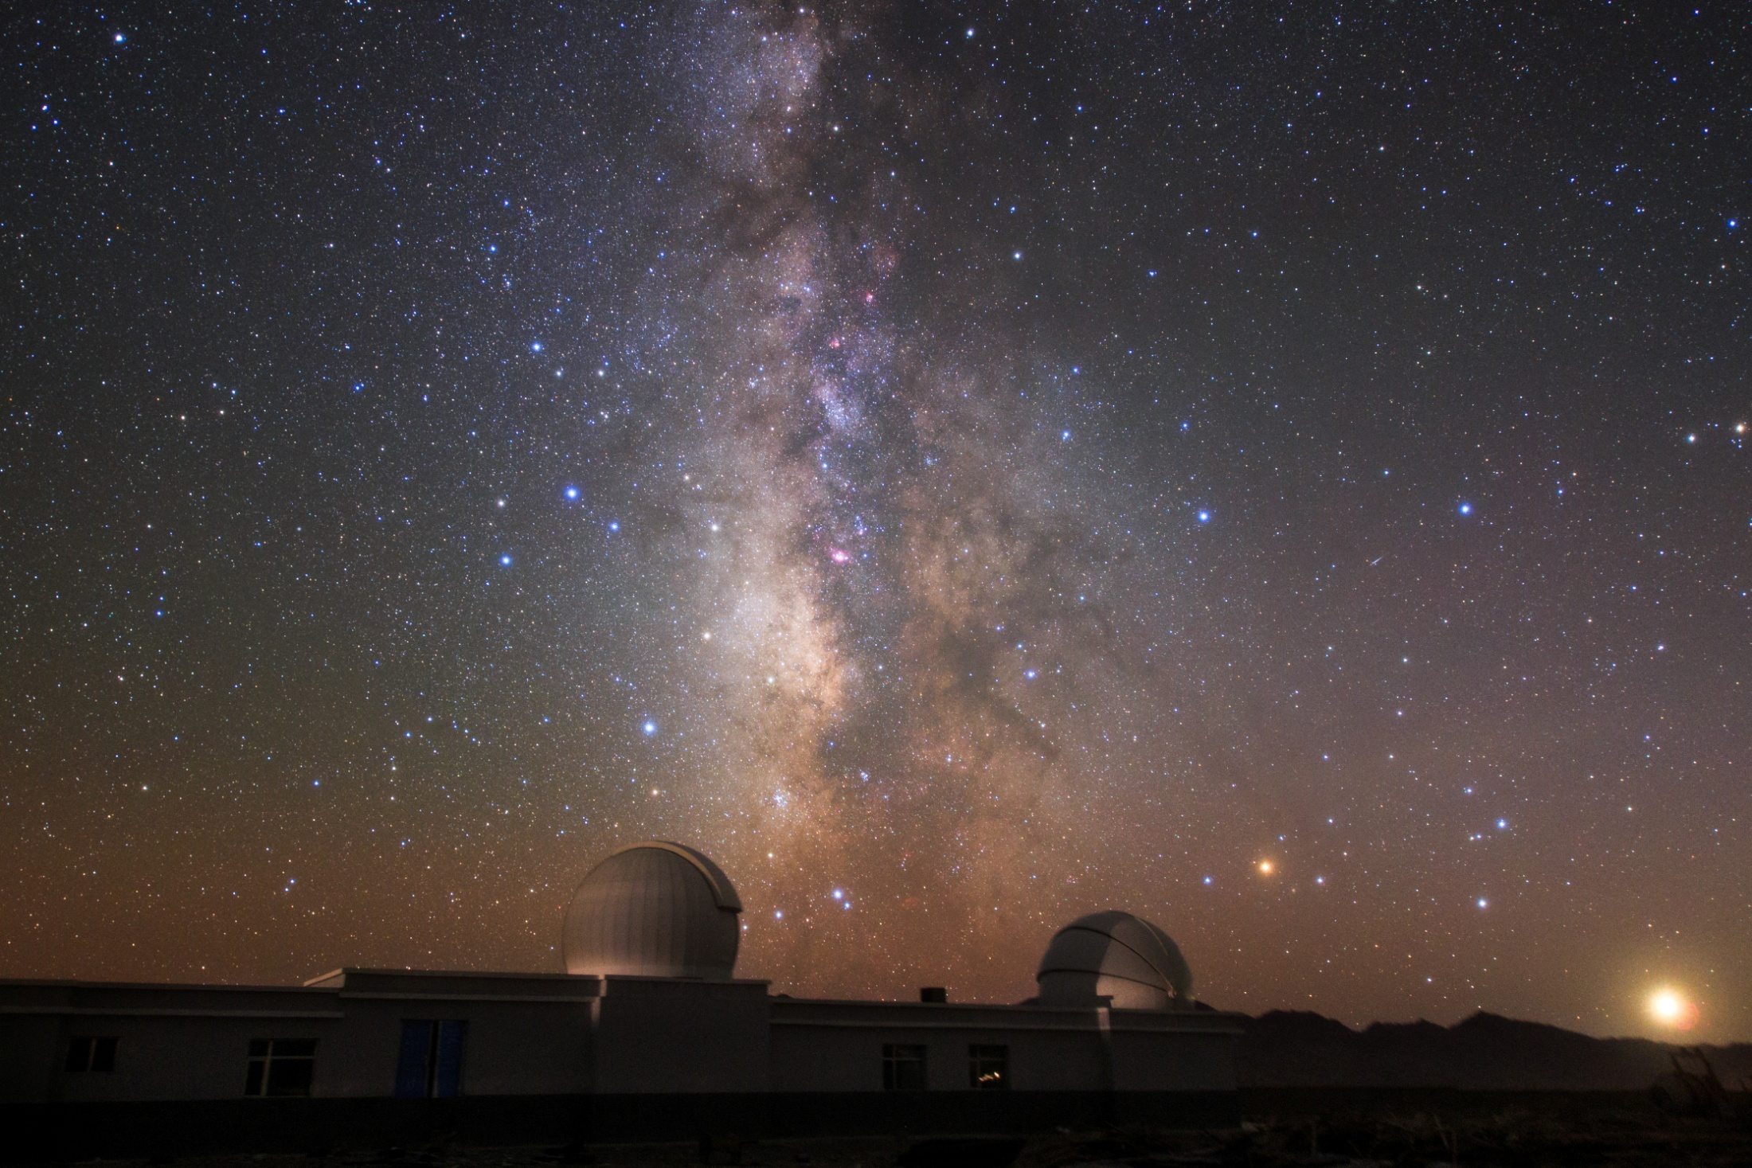
银河
照片由戴建峰、周雁南拍摄

Slide 18
北斗七星
照片由戴建峰、周雁南拍摄

Slide 19
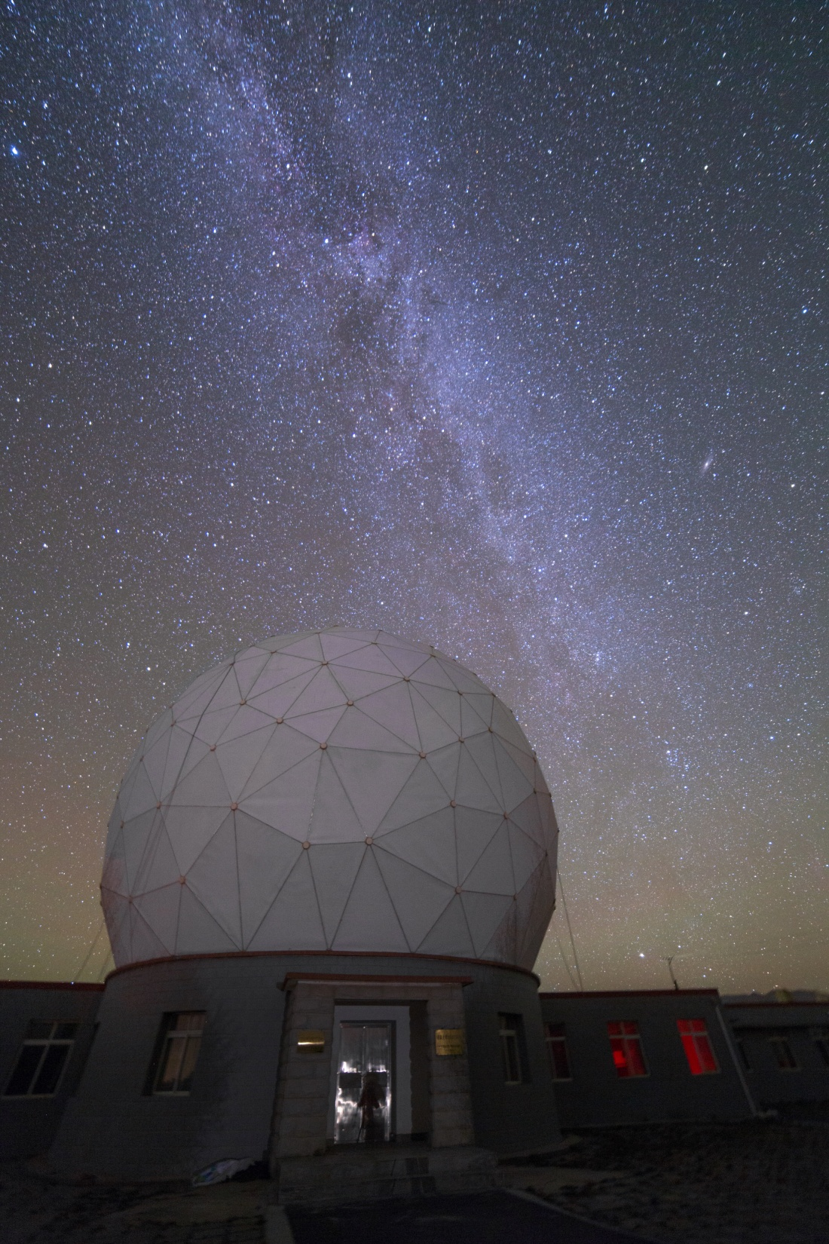
照片由戴建峰、周雁南拍摄

